Slide 1
3. 배열
Wisoft 손미연
3.1 배열
3.2 구조체
3.3 배열의 응용 : 다항식
3.4 배열의 응용 : 희소행렬
3.5 포인터
3.6 동적 메모리할당
START!

Slide 2
3.1 배열_배열의 개념
배열(array) : 동일한 타입의 데이터를 한 번에 여러 개 만들 때 사용한다.
6개의 정수를 저장할 공간이 필요한 경우라고 가정해보자.
만약 배열이 없다면, 6개의 정수형 변수를 선언 →
but, 배열이 지원될 경우에는 →
int x1, x2, x3, x4, x5, x6;
int x[6];
Notes:
배열이 지원될 경우에는 동일한 타입의 데이터의 개수와 배열의 이름, 데이터 타입을 선언해주어 보다 간편하게 선언할 수 있습니다.

Slide 3
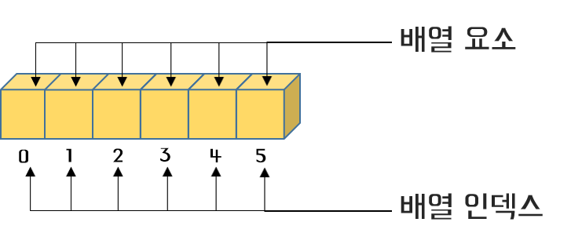
3.1 배열_배열의 개념
배열의 특징 1. 연속적인 메모리 공간 할당됨.
2. 인덱스(index) 번호를 사용하여 쉽게 접근 가능.
→ 반복 루프를 이용하여 여러가지 작업을 손쉽게 할 수 있다.
Notes:
배열의 특징은

Slide 4
3.1 배열_배열 ADT
ADT : Array
객체 : <인덱스, 값> 쌍의 집합
연산 :
create(size) ::= size개의 요소를 저장할 수 있는 배열 생성
get(A, i) ::= 배열 A의 i번째 요소 반환
set(A, I ,v) ::= 배열 A의 i번째 위치에 값 v 저장.
→ 인덱스가 주어지면 해당하는 값이 대응되는 자료 구조
Notes:
배열을 추상 자료형으로 정의해보면 배열은 <인덱스, 값>의 쌍으로 이루어진 집합으로 정의할 수 있습니다.
즉 배열은 인덱스가 주어지면 해당하는 값이 대응되는 자료 구조입니다.
배열에서 나올 수 있는 연산은
size 개의 요소를 저장할 수 있는 배열을 생성하는 create연산
배열과 인덱스를 받아서 인덱스에 해당하는 값을 추출하는 get연산
배열, 인덱스, 값을 받아서 인덱스 위치에 저장하는 set연산을 정의할 수 있습니다.

Slide 5
3.1 배열_C언어에서의 1차원 배열
선언 : 변수 이름 + [숫자(배열의 크기)]
int x[6]; //create
[ ] 연산자를 사용하여 원하는 인덱스에서 값을 가져오거나 저장할 수 있다.
x[0] = 100; // set 연산
value = x[0]; // get 연산
C에서 배열의 인덱스는 0부터 시작.
따라서 위의 배열에서 배열의 요소는 x[0], x[1], x[2], x[3], x[4], x[5]
Notes:
C언어에서 배열을 선언할 때는 변수이름 끝에 []를 추가하여 []내에 배열의 크기를 의미하는 숫자를 넣어 선언합니다.
create 연산 즉, 선언할 때의 대괄호 내의 숫자는 배열의 크기를 의미하지만
set연산, get연산의 경우 대괄호 내의 숫자는 인덱스를 의미합니다.
따라서 이 연산자를 사용하여 원하는 인덱스에서 값을 가져오거나 저장할 수 있습니다.
여기서 주의할 점은 배열의 인덱스는 0부터 시작한다는 점입니다.
따라서 위에 선언된 배열 x의 요소는 x[0]부터 x[5]까지에 해당됩니다.

Slide 6
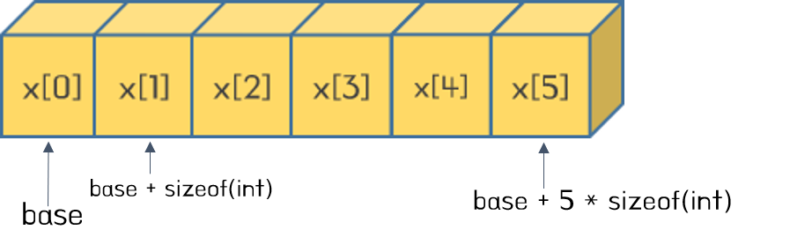
3.1 배열_C언어에서의 1차원 배열
컴파일러는 배열에 메모리의 연속된 위치에 할당.
첫번째 요소인 x[0]의 주소가 기본주소가 된다.
배열의 요소 | 메모리 주소
x[0] | 기본주소 = base
x[1] | base + 1 * sizeof(int)
x[2] | base + 2 * sizeof(int)
x[3] | base + 3 * sizeof(int)
x[4] | base + 4 * sizeof(int)
x[5] | base + 5 * sizeof(int)
int x[6];
∴프로그램에서 x[i] 라고 적으면
컴파일러는 주소 base + i * sizeof(int)에 있는 값을 가져온다.
Notes:
따라서 크기가 6인 배열 x의 경우
첫번째 요소인 인덱스 0이 기본주소가 되고
int형의 데이터 이므로 int형의 크기만큼 뒤가 다음 인덱스의 주소가 됩니다.

Slide 7
3.1 배열_C언어에서의 2차원 배열
2차원 배열 : 요소들이 2차원 형태로 나열된 배열.
2차원 배열에서 가로줄을 행(row), 세로줄을 열(column)이라고 한다.
선언 :
int list[2][3];
 | 0열 | 1열 | 2열
0행 | list[0][0] | list[0][1] | list[0][2]
1행 | list[1][0] | list[1][1] | list[1][2]

Slide 8
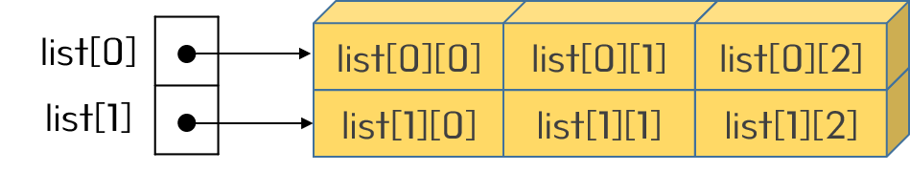
3.1 배열_C언어에서의 2차원 배열
C언어에서는 배열의 배열을 만들어서 2차원 배열을 구현한다.
크기가 2인 1차원 배열을 만들고, 이 배열의 요소에 크기가 3인 배열을 생성하여 추가한다.

Slide 9
3.2 구조체_구조체의 개념
구조체(structure)는 타입이 다른 데이터를 묶는 방법
배열
구조체

Slide 10
3.2 구조체_구조체의 개념
C언어에서는 struct 키워드를 이용하여 구조체를 표기한다.
형식 :
struct 구조체이름 {
항목1;
항목2;
···
};
선언 :
struct 구조체이름 구조체 변수;
Notes:
구조체의 형식은 struct키워드 뒤에 구조체 이름과 {}내부에 구조체에 해당하는 항목을 정리합니다.
이렇게 구조체의 형식이 정의 되었다면 구조체 변수는 struct키워드 뒤에 구조체 이름, 구조체 변수를 작성하여 생성합니다.

Slide 11
3.2 구조체_구조체의 개념
태그(tag) : 구조체와 구조체를 구별할 수 있게
해주는 식별자
ex. 학생을 나타내는 구조체
항목
문자 배열로 된 이름
나이를 나타내는 정수값
평균형점을 나타내는 실수값
struct studentTag {
char name[10]; // 문자배열로 된 이름
int age; //나이를 나타내는 정수값
double gpa; //평균평점을 나타내는 실수값
};
구조체 형식만을 정의한 것이고 실제로 구조체가 만들어진 것이 아니다.
struct studentTag s;
위의 코딩으로 비로소 구조체를 만들었다.
Notes:
예로 학생을 나타내는 구조체를 만들어보겠습니다.
구조체에 해당하는 항목이 다음과 같을 때 구조체의 형식은
struct키워드 뒤에 구조체 이름을 작성하고 {} 내에 항목들을 정의합니다.
struct 키워드 뒤에 구조체 이름을 태그라고도 하는데 태그란~입니다.
하지만 이 코딩은 구조체 형식만을~
따라서 구조체 변수를 선언해주어 구조체를 만들 수 있습니다.

Slide 12
3.2 구조체_구조체의 개념
구조체의 멤버에 접근하기 위해 멤버 연산자(.)을 사용한다.
(구조체 변수).(항목이름)
strcmp(s.name, “kim”);
s.age = 20;
s.gpa = 4.3;

Slide 13
3.2 구조체_구조체의 개념
C언어에서는 typedef을 사용하여 구조체를 새로운 타입으로 선언하는 것이 가능하다.
typedef studentTag {
char name[10];
int age;
double gpa;
}student; //student는 새로운 데이터 타입의 이름임
→ student만을 사용하여 변수를 선언하는 것이 가능.
student는 C에서 기본 데이터타입인 int나 float와 마찬가지로 새로운 데이터 타입의 이름이 되는 것임.
student s;
Notes:
typedef 뒤에 구조체 형식을 작성하고 새로운 데이터 타입의 이름을 작성하면 됩니다.
student라는 새로운 데이터 타입뒤에 변수를 선언하여 구조체 변수를 선언할 수 있습니다.

Slide 14
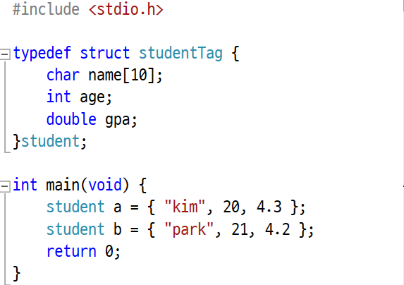
3.2 구조체_구조체의 개념
프로그램 3.1 structure.c
Notes:
구조체를 이용하여 간단한 프로그램을 작성하면
typedef 키워드를 사용하여 새로운 데이터 타입을 생성하여 구조체 변수를 선언하였고
이처럼 중괄호를 사용하여 선언 시에 초기화 하는 것이 가능할 수 있음을 알수 있습니다.

Slide 15
3.3 배열의 응용 : 다항식
수학에서 나오는 다항식을 배열로 이용하여 표현해보도록 하자.
$$p\left(x\right)=a_{n}x^{n}+a_{n−1}x^{n−1}+⋯{+a}_{1}x+a$$
Notes:
다항식의 일반적인 형태입니다.
이러한 다항식을 배열을 이용하여 표현하는 방법에 대하여 알아보겠습니다.

Slide 16
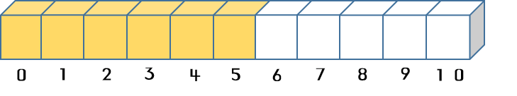

3.3 배열의 응용 : 다항식_첫번째 방법
방법 1) 모든 차수의 계수값을 배열에 저장하는 방법
$$10x^{5}+0⋅x^{4}+0⋅x^{3}+0⋅x^{2}+6x+3$$
1. 모든 차수에 대한 계수값들의 리스트인 (10, 0, 0, 0, 6, 3)을 배열 coef에 저장
$$10x^{5}+0⋅x^{4}+0⋅x^{3}+0⋅x^{2}+6x+3$$
↓
↓
↓
↓
↓
↓
coef
10
0
0
0
6
3
2. 다항식의 차수는 변수 degree에 저장
하나의 다항식 : 하나의 degree 변수 + 하나의 coef 배열 → 구조체로 만든다.
coef 배열 : (실수형)계수 배열

Slide 17
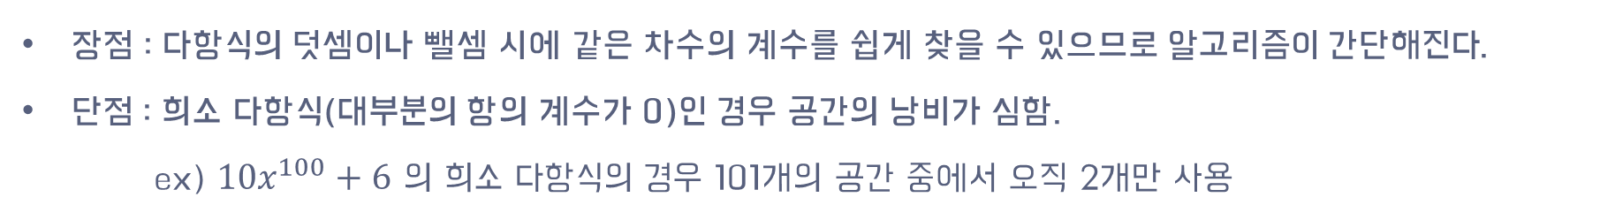
3.3 배열의 응용 : 다항식_첫번째 방법
#define MAX_DEGREE 101 // 다항식의 최대 차수 + 1
typedef struct{ int degree;
float coef[MAX_DEGREE];
}polynomial;
polynomial a = {5, {10, 0, 0, 6, 3}};
장점 : 다항식의 덧셈이나 뺄셈 시에 같은 차수의 계수를 쉽게 찾을 수 있으므로 알고리즘이 간단해진다.
단점 : 희소 다항식(대부분의 항의 계수가 0)인 경우 공간의 낭비가 심함.
ex) $10x^{100}+6$ 의 희소 다항식의 경우 101개의 공간 중에서 오직 2개만 사용

Slide 18
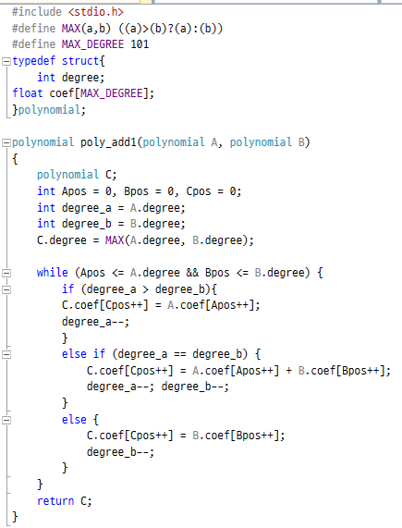
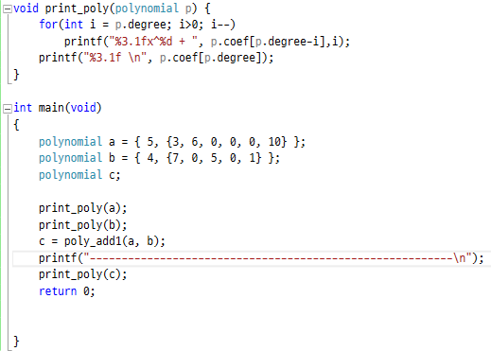
3.3 배열의 응용 : 다항식_첫번째 방법
프로그램 3.1 polynomial1.c

Slide 19
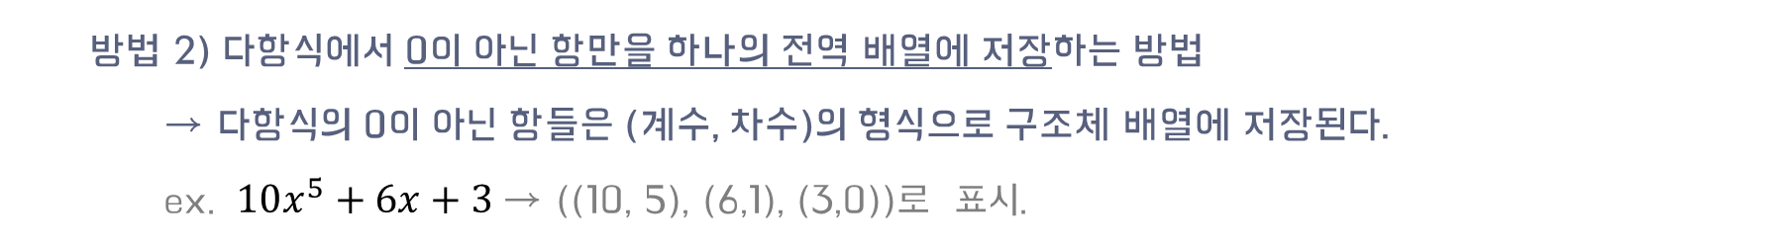
3.3 배열의 응용 : 다항식_두번째 방법
방법 2) 다항식에서 0이 아닌 항만을 하나의 전역 배열에 저장하는 방법
→ 다항식의 0이 아닌 항들은 (계수, 차수)의 형식으로 구조체 배열에 저장된다.
ex. $10x^{5}+6x+3$→ ((10, 5), (6,1), (3,0))로 표시.
특징 : 하나의 배열에 하나 이상의 다항식을 저장할 수 있다.
#define MAX_TERMS 101
struct {
float coef;
int expon;
}terms[MAX_TERMS];
int avail;
Notes:
구조체 형식은 다음과 같습니다. MAX_TERMS로 배열의 최대크기를 지정해준 후
구조체 항목에 계수와 차수를 선언해줍니다.
avail 변수는 현재 비어있는 요소의 인덱스를 가르킵니다.

Slide 20
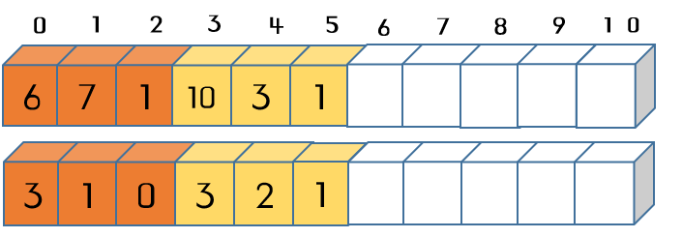


3.3 배열의 응용 : 다항식_두번째 방법
$$A=8x^{3}+7x+1$$
$$B=10x^{3}+3x^{2}+1$$
A
↓
B
↓
avail
↓
coef
expon
8
0
Notes:
이 두 개의 다항식을 terms 배열로 나타내면 그림과 같습니다.

Slide 21
3.3 배열의 응용 : 다항식_두번째 방법
[장점]
terms안에 항의 총 개수가 MAX_TERMS을 넘지만 않으면 많은 다항식을 저장할 수 있다.
[단점]
하나의 다항식이 시작되고 끝나는 위치를 가리키는 인덱스 변수들을 관리해야함.
차수를 저장하므로 계수만을 저장하는 첫번째 방식보다 공간을 더 많이 필요로 할 수도 있음
다항식의 연산 구현이 복잡함.

Slide 22
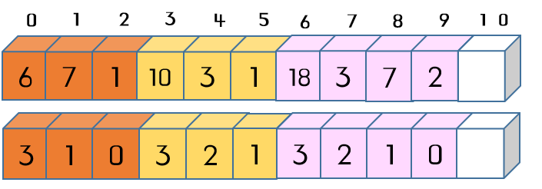
3.3 배열의 응용 : 다항식_두번째 방법
[두 개의 다항식을 더하는 알고리즘]
두 개의 다항식 A와 B를 더하여 다항식 C를 구한다고 하자.
A와 B의 각 항의 차수를 비교한다.
차수가 같으면 A와 B의 각 항의 계수를 더하여 C로 옮기고
다르면 A와 B 중 차수가 큰 항을 C로 옮긴다.
이 과정을 어느 한쪽이 끝날때까지 계속한다.
A
↓
B
↓
C
↓
avail
↓
coef
expon
8
0

Slide 23
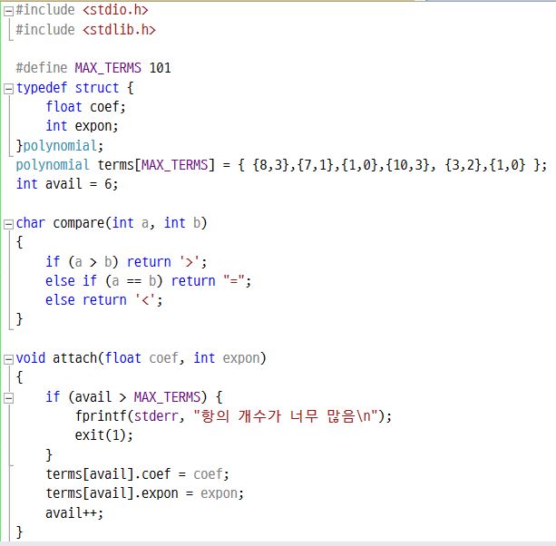
3.3 배열의 응용 : 다항식_두번째 방법
프로그램 3.2 polynomial2.c

Slide 24
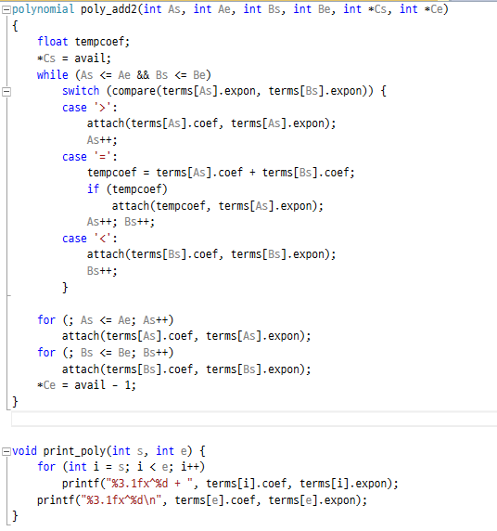
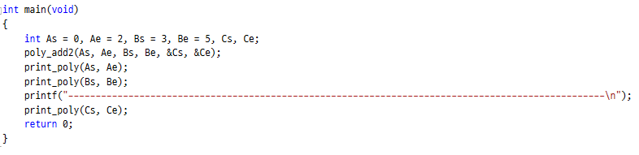
3.3 배열의 응용 : 다항식_두번째 방법
프로그램 3.2 polynomial2.c

Slide 25
3.4 배열의 응용 : 희소행렬
일반적으로 행렬을 표현할 때는 2차원 배열을 사용한다.
#define MAX_ROWS 100
#define MAX_COLS 100
int matrix[MAX_ROWS][MAX_COLS];

Slide 26

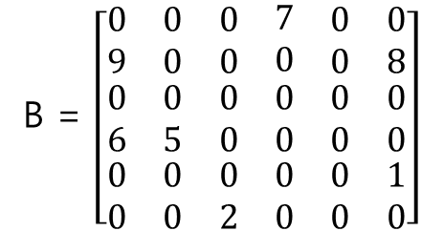
3.4 배열의 응용 : 희소행렬
방법 1) 모든 차수의 계수값을 배열에 저장하는 방법
0
1
2
3
4
5
0
0
0
0
7
0
0
0
1
2
2
3
0
9
0
0
0
0
8
0
B = $\left[\begin{matrix}\begin{matrix}0 & 0 & 0\end{matrix} & 7 & \begin{matrix}0 & 0\end{matrix} \\ \begin{matrix}9 & 0 & 0\end{matrix} & 0 & \begin{matrix}0 & 8\end{matrix} \\ \begin{matrix}0 & 0 & 0 \\ 6 & 5 & 0 \\ \begin{matrix}0 \\ 0\end{matrix} & \begin{matrix}0 \\ 0\end{matrix} & \begin{matrix}0 \\ 2\end{matrix}\end{matrix} & \begin{matrix}0 \\ 0 \\ \begin{matrix}0 \\ 0\end{matrix}\end{matrix} & \begin{matrix}0 & 0 \\ 0 & 0 \\ \begin{matrix}0 \\ 0\end{matrix} & \begin{matrix}1 \\ 0\end{matrix}\end{matrix}\end{matrix}\right]$
1
$$A=\left[\begin{matrix}2 & 3 & 0 \\ 8 & 9 & 1 \\ 7 & 0 & 5\end{matrix}\right]$$
8
9
1
2
0
0
0
0
0
0
1
7
0
5
6
5
0
0
0
0
2
3
4
0
0
0
0
0
1
0
0
2
0
0
0
5
희소행렬인 행렬 B의 경우 메모리의 낭비가 심하다.
+) 엄청난 크기의 희소행렬의 경우 컴파일러에 따라 사용하지 못하는 경우도 있다.

Slide 27
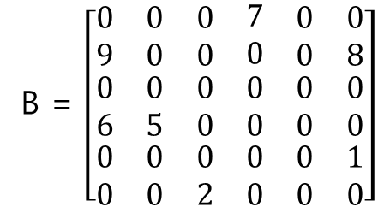

3.4 배열의 응용 : 희소행렬
방법 2.)배열을 이용하되 0이 아닌 요소들만을 나타내는 방법
→ 0이 아닌 노드만을(행, 열, 값)으로 표시
행
열
값
행
열
값
0
0
2
0
3
7
0
0
0
1
3
1
0
9
1
1
1
0
8
B = $\left[\begin{matrix}\begin{matrix}0 & 0 & 0\end{matrix} & 7 & \begin{matrix}0 & 0\end{matrix} \\ \begin{matrix}9 & 0 & 0\end{matrix} & 0 & \begin{matrix}0 & 8\end{matrix} \\ \begin{matrix}0 & 0 & 0 \\ 6 & 5 & 0 \\ \begin{matrix}0 \\ 0\end{matrix} & \begin{matrix}0 \\ 0\end{matrix} & \begin{matrix}0 \\ 2\end{matrix}\end{matrix} & \begin{matrix}0 \\ 0 \\ \begin{matrix}0 \\ 0\end{matrix}\end{matrix} & \begin{matrix}0 & 0 \\ 0 & 0 \\ \begin{matrix}0 \\ 0\end{matrix} & \begin{matrix}1 \\ 0\end{matrix}\end{matrix}\end{matrix}\right]$
1
5
8
2
2
$$A=\left[\begin{matrix}2 & 3 & 0 \\ 8 & 9 & 1 \\ 7 & 0 & 5\end{matrix}\right]$$
1
1
9
3
0
6
3
3
1
2
1
3
1
5
4
4
2
0
7
4
5
1
5
5
2
2
5
5
2
2
6
6

Slide 28
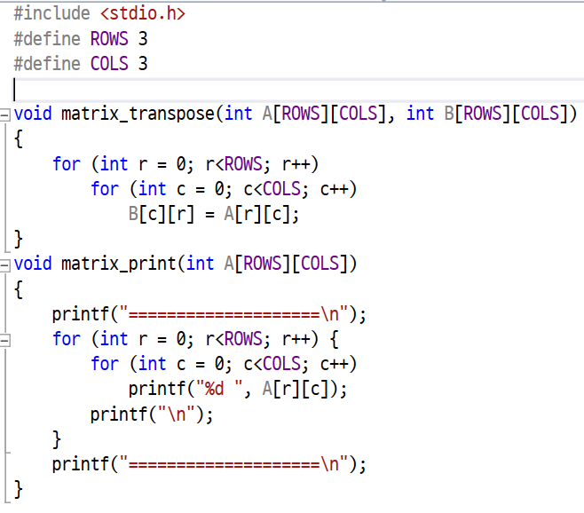
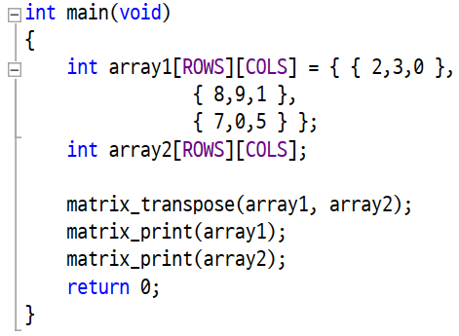
3.4 배열의 응용 : 희소행렬 _전치 행렬 계산하기 #1
프로그램 3.4 matrix1.c 행렬 전치 프로그램 #1
Notes:
방법 1의 전치 행렬을 계산하기 위한 프로그램은 a[i][j]를 a[j][i]로 바꾸면 된다.

Slide 29
3.4 배열의 응용 : 희소행렬 _전치 행렬 계산하기 #2
방법 2. 배열을 이용하되 0이 아닌 요소들만을 나타내는 방법 구현
typedef struct {
int row;
int col;
int value;
}element; // 하나의 요소는(row, col, value)로 표현
typedef struct SparseMatrix{
element data[MAX_TERMS];
// 0이 아닌 요소가 여러 개 있을 수 O → element 배열
int rows;
int cols;
int terms;
}SparseMAtrix;

Slide 30
3.4 배열의 응용 : 희소행렬 _전치 행렬 계산하기 #2
(0, 3, 7) 요소 → (3, 0, 7) 요소
(1, 0, 9) 요소 → (0, 1, 9) 요소
(1, 5, 8) 요소 → (5, 1, 8)요소
알고리즘 3.1 전치 행렬
새로운 구조체 b를 생성한다.
구조체 a에 저장된 모든 요소에 대하여 다음을 반복
{
b.data[bindex].row = a.data[i].col;
b.data[bindex].col = a.data[i].row;
b.data[bindex].value = a.data[i].value;
bindex++;
}

Slide 31
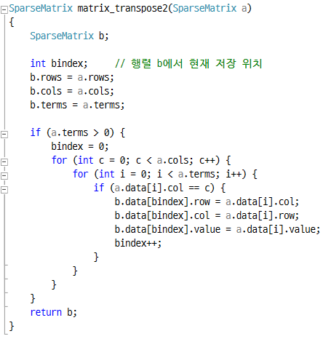
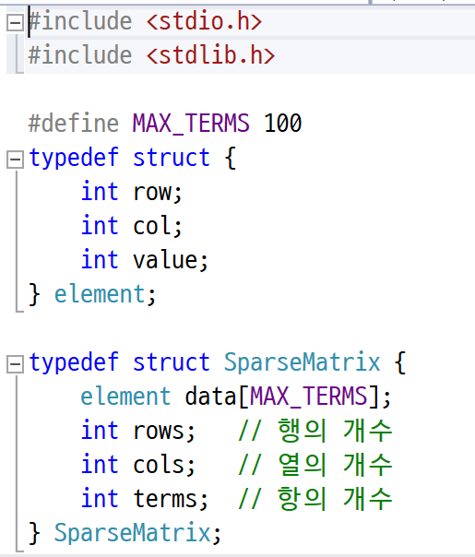
3.4 배열의 응용 : 희소행렬 _전치 행렬 계산하기 #2
프로그램 3.5 martix2.c

Slide 32
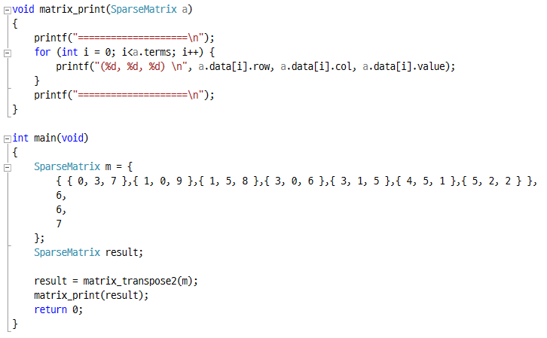
3.4 배열의 응용 : 희소행렬 _전치 행렬 계산하기 #2
프로그램 3.5 martix2.c

Slide 33
3.5 포인터_포인터의 개념
포인터(pointer) : 다른 변수의 주소를 가지고 있는 변수.
모든 변수는 메모리 공간에 저장되고 메모리의 각 바이트에는 주소가 매겨져 있다.
포인터
int a = 100;
// int형의 변수 a가 먼저 정의
int *p;
//p는 int형을 가리키는 포인터로 정의
p = & a;
//p가 a를 가리키게 하려면 a의 주소를 p에 대입
//→변수의주소는 &연산자를 변수에 적용시켜서 추출
주소
26
26
100
포인터 p
변수 a
p는 a를 가리키는 포인터 변수

Slide 34
3.5 포인터_포인터와 관련된 연산자
&연산자 : 주소 연산자
* 연산자 : 간접참조 연산자(= 역참조 연산자)
&연산자 : 변수의 주소를 추출하는 연산자
→ 선언한 포인터가 특정한 변수를 가리키게 하려면
변수의 주소를 &연산자로 추출하여서 p에 대입
int a; //정수형 변수
p = &a;
//변수의 주소를 포인터에 저장
주소
26
26
100
포인터 p
변수 a

Slide 35
3.5 포인터_포인터와 관련된 연산자
* 연산자 : 포인터가 가리키는 장소에 값을 저장하는 연산자
ex. p가 가리키는 장소에 200을 저장하기 위한 코드
주소
26
*p = 200;
26
200
포인터 p
변수 a
*p와 a가 동일한 메모리 위치를 참조함
→ *p와 a는 전적으로 동일
→ 값만 같은 것이 아니라 동일한 실제적인 객체를 가르킴.
→ *p의 값을 변경하게 되면 a의 값도 바뀌게 된다.

Slide 36
3.5 포인터_다양한 포인터, 널 포인터
int *p;
float *pf;
char *pc;
포인터는 여러가지 자료형에 대하여 선언될 수 있음
널 포인터 : 어떤 객체도 가리키지 않는 포인터
일반적으로 C언어에서 널 포인터는 NULL이라는 매크로로 표시한다.
포인터를 사용하기 전에는 반드시 널 포인터인지를 검사하여야 한다.
포인터가 아무것도 기리키고 있지 않을 때는 항상 널 포인터 상태로 만들어 두는 것이 좋다.
널 포인터를 가지고 간접참조 하려고 하면 컴퓨터 시스템에서 오류가 발생되어서 쉽게 알 수 있다.
if(p==NULL){
fprintf(stderr, “오류 : 포인터가 아무 것도 가리키지 않습니다.”);
return;
}

Slide 37
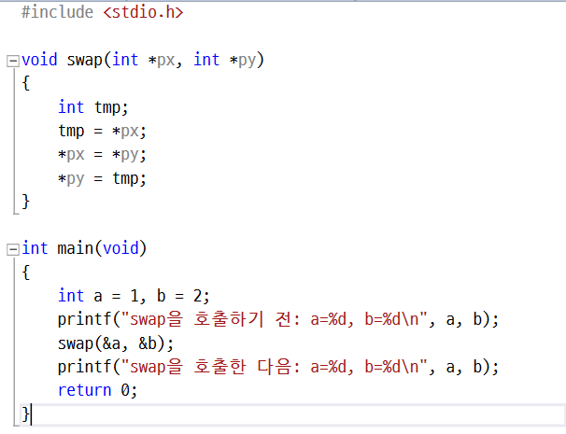
3.5 포인터_함수 매개변수로 포인터 사용하기
프로그램 3.6 swap.c
Notes:
포인터는 함수의 매개변수로 전달될 수 있다.
포인터를 이용하여 함수 안에서 외부 변수의 값을 변경할 수 있다.

Slide 38
3.5 포인터_배열과 포인터
함수로 배열이 전달되면 함수 안에서 배열의 내용을 변경할 수 있다.
→ 배열의 이름 = 배열의 시작위치를 가리키는 포인터
10
14
18
22
26
30
A[0]
A[0]
A[0]
A[0]
A[0]
A[0]
A
실제로 컴파일러가 배열의 이름에 공간을 할당하지는 않는다!
대신에 배열의 이름이 있는 곳을 배열의 첫 번째 요소의 주소로 대치한다.
Notes:
배열의 이름이 포인터이기 때문에 배열이 함수의 매개변수로 전달될 때에 포인터가 전달 되는 것

Slide 39
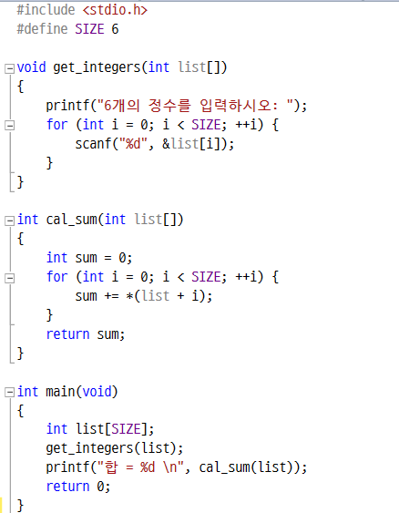
3.5 포인터_배열과 포인터
프로그램 3.6 array1.c

Slide 40
3.6 동적 메모리 할당
배열의 크기가 고정되어 있다.
→ 고정된 크기보다 더 큰 입력 → 처리하지 못함.
→ 더 작은 입력 → 메모리 공간 낭비
int scores[100];
동적 메모리 할당(dynamic memory allocation)
: 필요한 만큼의 메모리를 운영체제로 부터 할당 받아서 사용하고
사용이 끝나면 시스템에 메모리를 반납하는 기능
히프(heap)
p
Notes:
히프 : 동적 메모리가 할당되는 공간, 운영체제가 사용되지 않는 메모리 공간을 모아 놓은 곳.

Slide 41
3.6 동적 메모리 할당
int *p;
p = (int *)malloc(sizeof(int)); // 1. 동적 메모리 할당
*p = 1000; // 2. 동적 메모리 사용
free(p); // 3. 동적 메모리 반납
1.
malloc() : size바이트 만큼의 메모리 블록을 할당
→ 동적 메모리 블록의 시작 주소를 반환
반환되는 주소의 타입은 void *. → 필요시 형변환 필수.
메모리 확보 불가능 시 NULL을 함수의 반환값으로 반환
sizeof 키워드 : 변수나 타입의 크기를 숫자로 반환(단위 : 바이트)

Slide 42
3.6 동적 메모리 할당
int *p;
p = (int *)malloc(sizeof(int)); // 1. 동적 메모리 할당
*p = 1000; // 2. 동적 메모리 사용
free(p); // 3. 동적 메모리 반납
2.
동적 메모리는 포인터로만 사용할 수 있다.
3.
free()함수 : 할당된 메모리 블록을 운영체제에 반환한다.
malloc()함수가 반환했던 포인터 값을 잊어버리면 안 된다. → 메모리를 반환하기 위함.

Slide 43
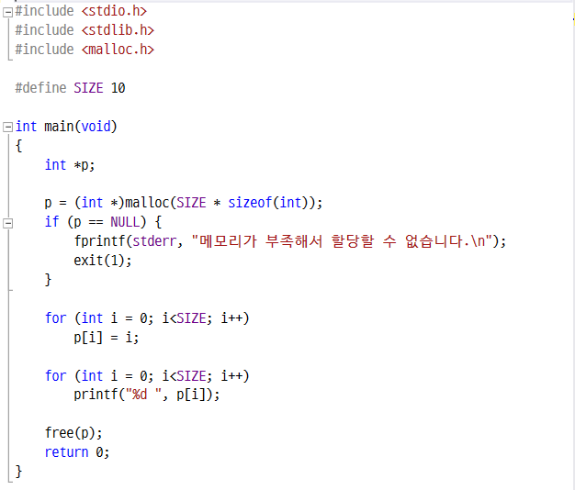
3.6 동적 메모리 할당
프로그램 3.8 malloc.c 동적 메모리 할당의 예

Slide 44
3.6 동적 메모리 할당_구조체와 포인터
구조체에 대한 포인터를 선언하고 포인터를 통하여 구조체 멤버에 접근할 수 있다.
포인터를 통하여 구조체의 멤버에 접근하는 표기법 “->”
ps가 구조체를 가리키는 포인터라고 할 때
(*ps).i보다 ps->i라고 쓰는 것이 더 편리하다.

Slide 45
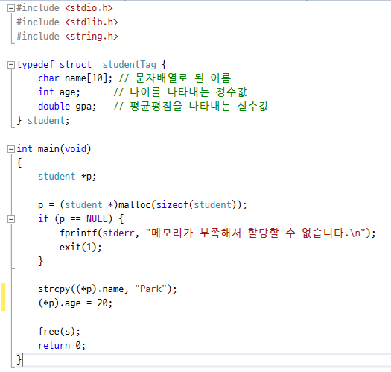
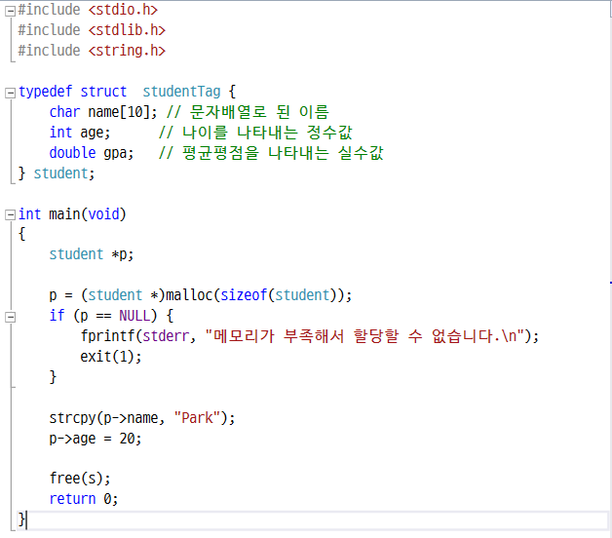
3.6 동적 메모리 할당_구조체와 포인터
프로그램 3.9 malloc2.c

Slide 46
Thank you!
Thank you!

